Slide 1
«Следы на снегу» Составила :Воспитатель Сансызбаева.А.Б.

Slide 2
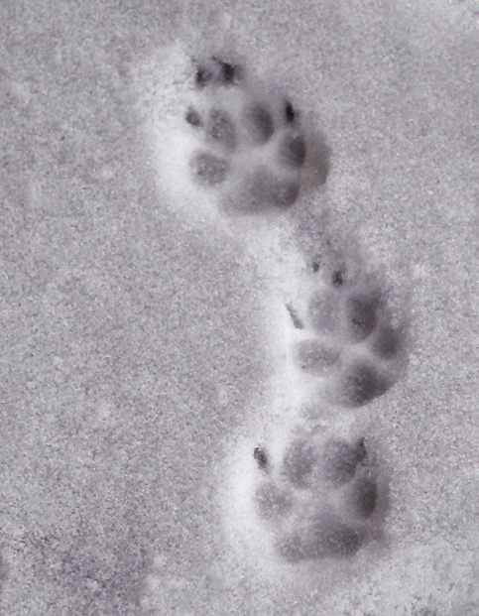
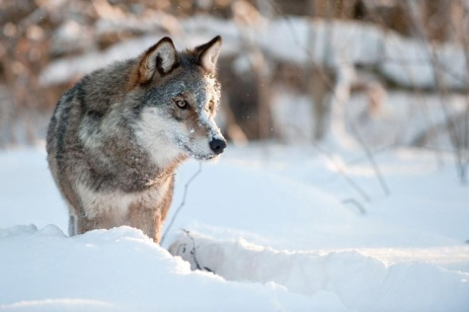
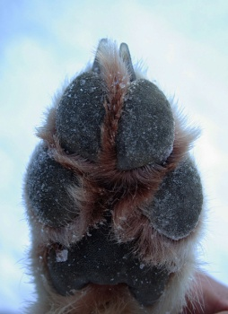
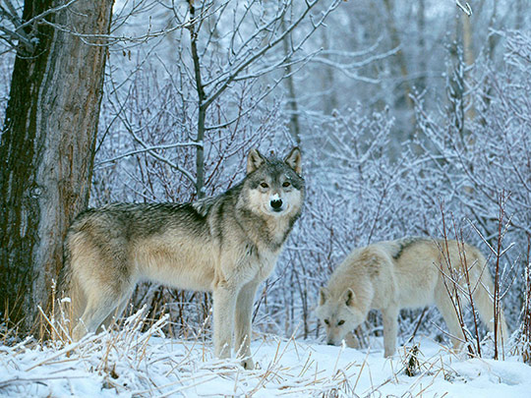
На овчарку он похож:
Что ни зуб – то острый нож!
Он бежит оскалив пасть.
На овцу готов напасть!

Slide 3
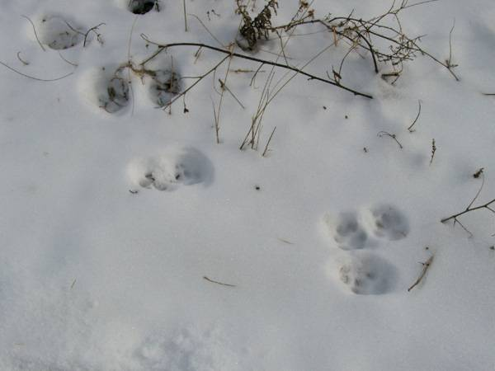
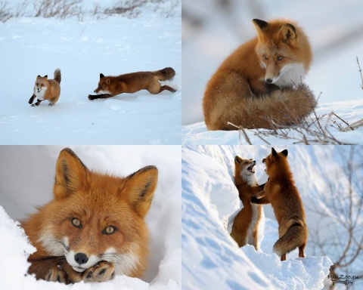
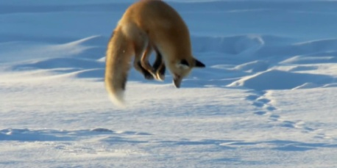
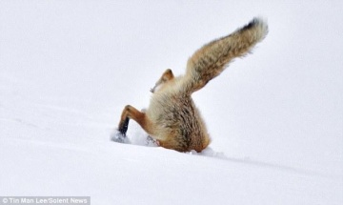
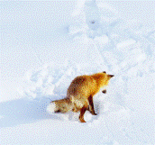
Посмотрите-ка какая -
Вся горит, как золотая.
Ходит в шубе дорогой,
Хвост пушистый и
большой.

Slide 4
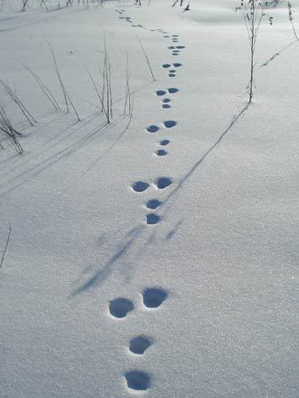
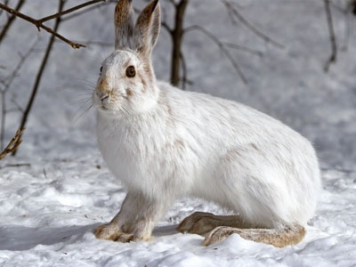
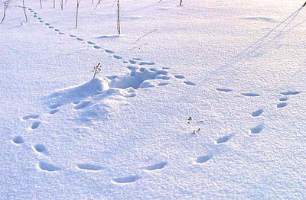
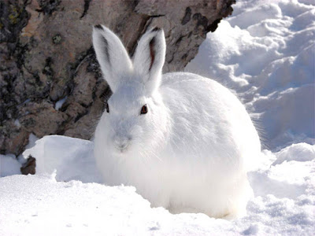
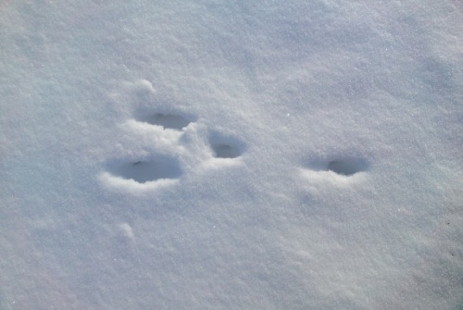
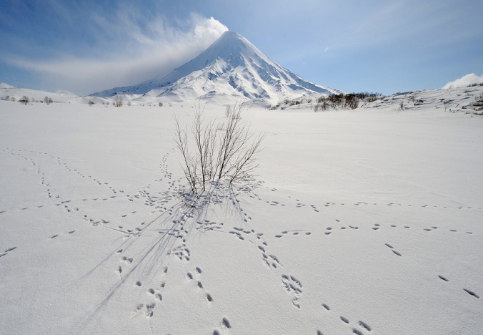
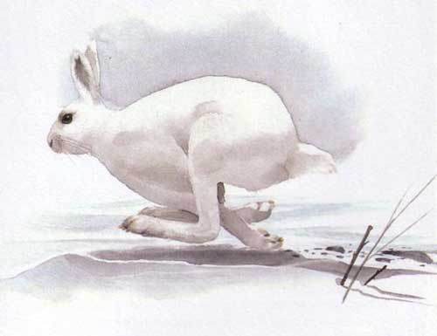
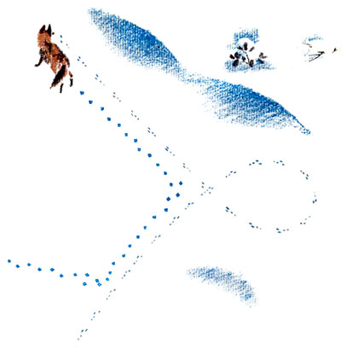
Следы этого зверька
Перепутаны слегка.
Впереди – от задних лап,
Позади – передние.
Первые большие,
Меньшие – последние.
Цепочкой друг за другом
Может двигаться по кругу.
По лесу бежит прыжками.
Догадались уже сами?

Slide 5
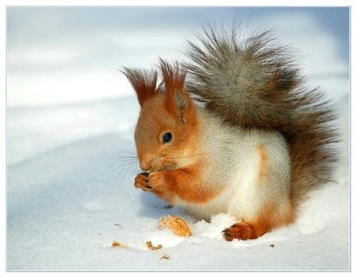
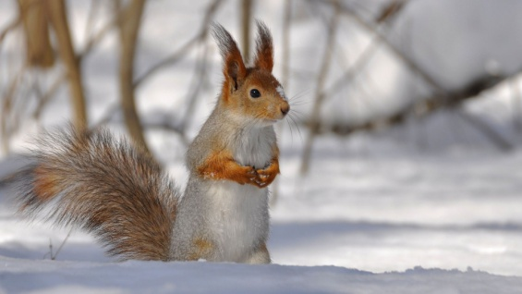
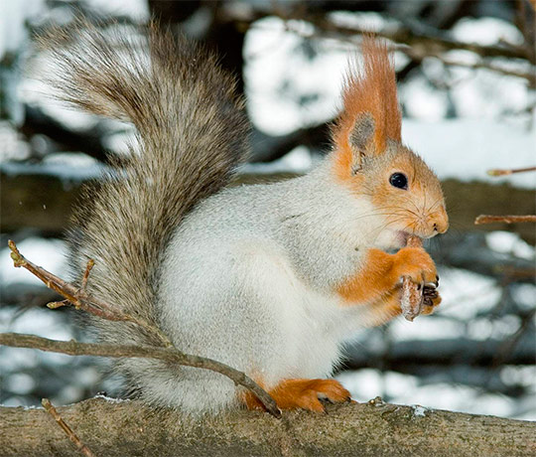
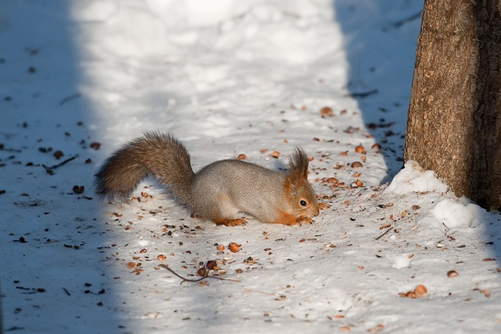
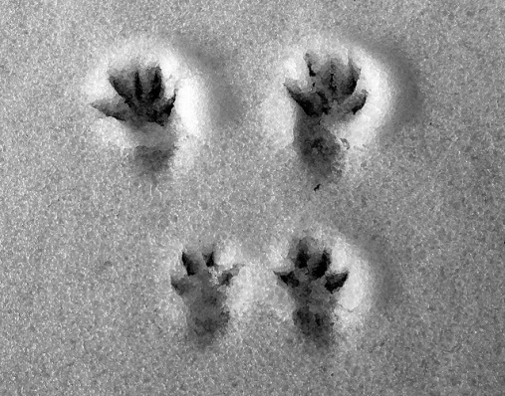
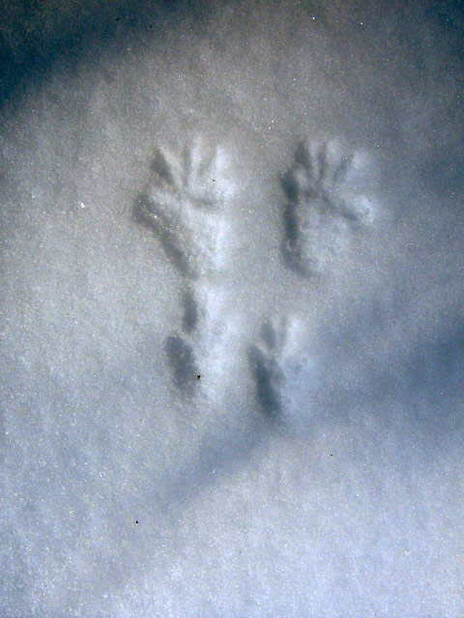
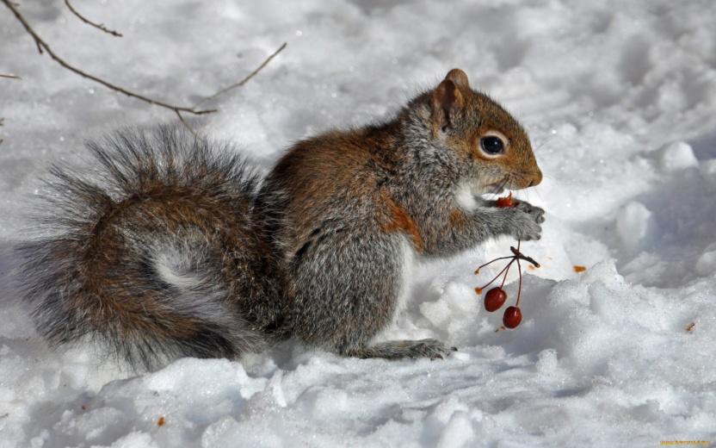
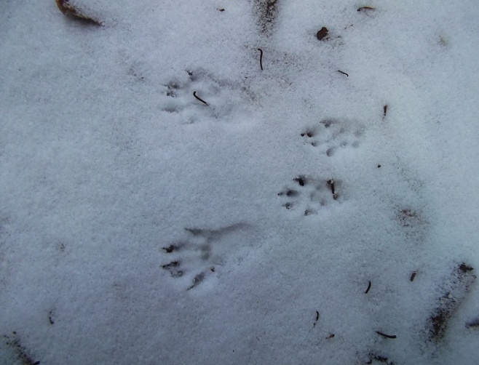
По веткам скачет,
да не птица
Рыжая. да не лисица.

Slide 6
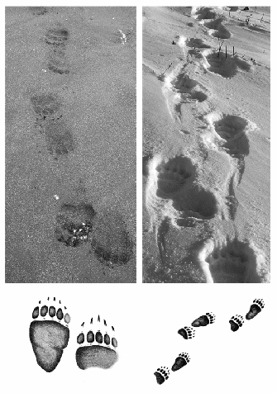
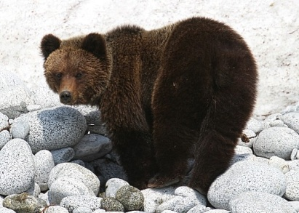
Летом бродит без дороги
Между сосен и берёз,
А зимой он спит в берлоге,
От мороза прячет нос.

Slide 7
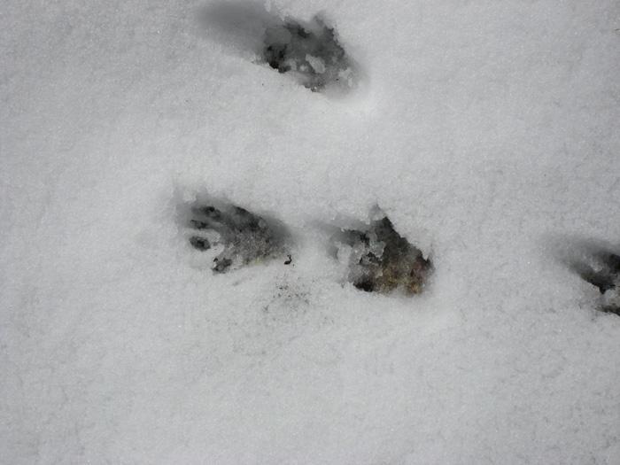
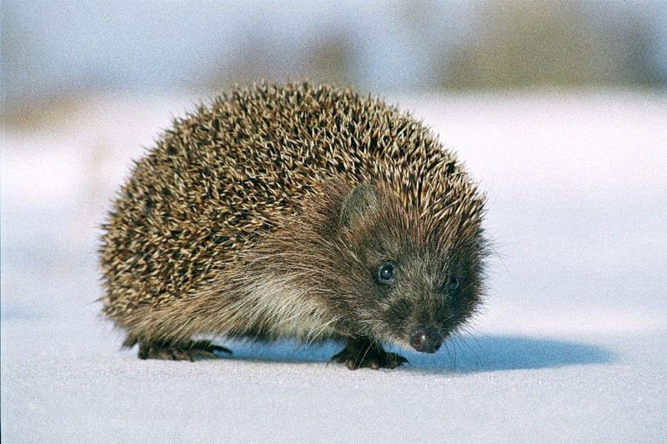
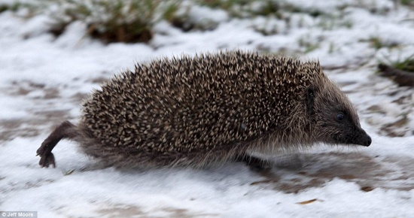
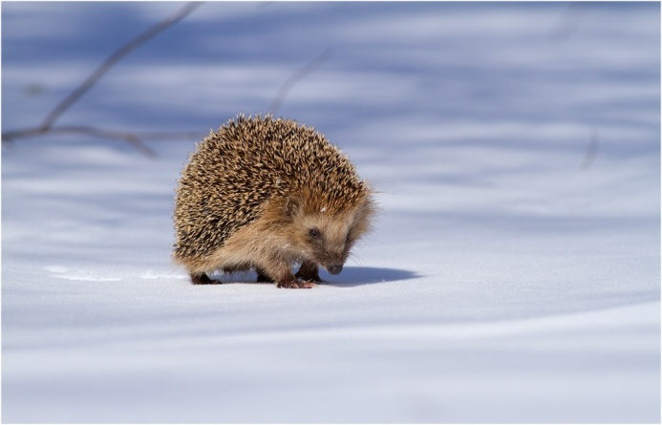
Он в лесу без сумки ходит.
Яблоки, грибы находит.
На спине иголки.
Кто это у ёлки?

Slide 8
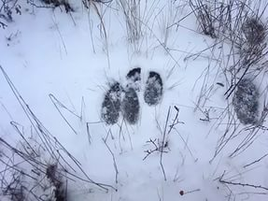
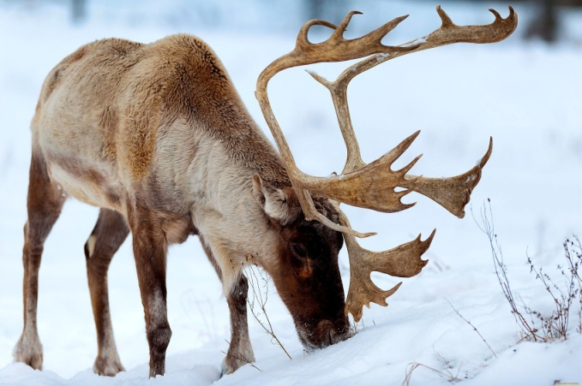
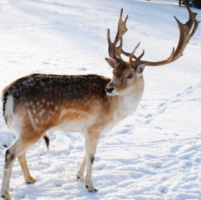
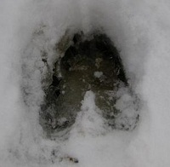
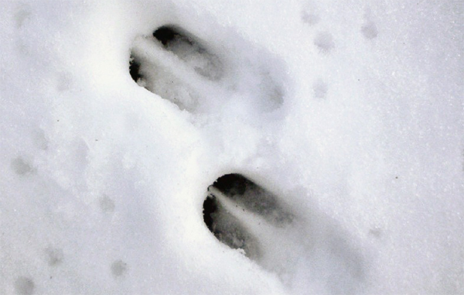
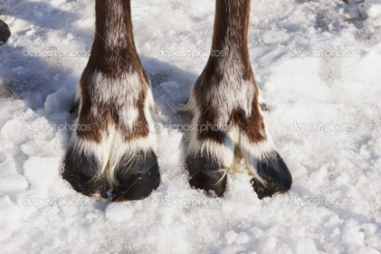
Он из леса вышел снова, Не олень и не корова. Повстречаться нам пришлось Познакомтесь - это
Словно царскую корону, Носит он свои рога. Ест лишайник, мох зелёный, Любит снежные луга.

Slide 9
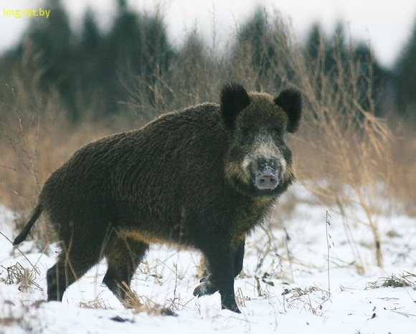
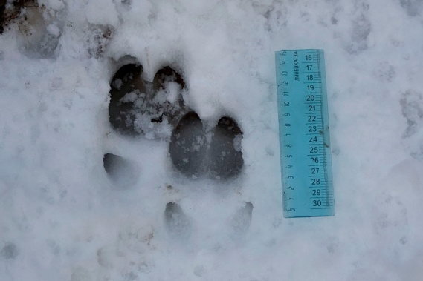
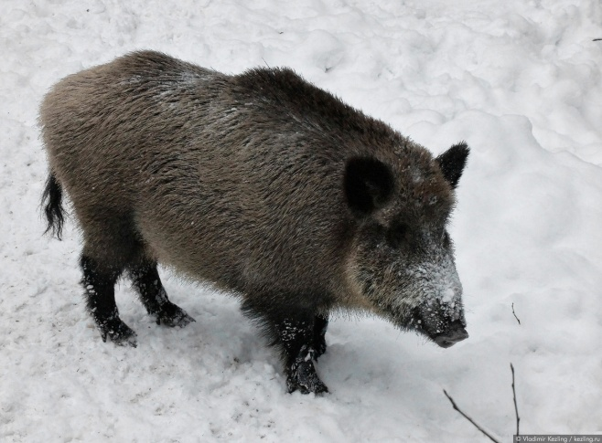
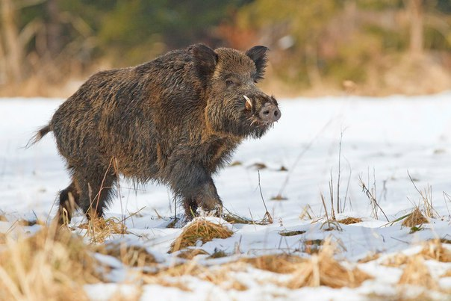
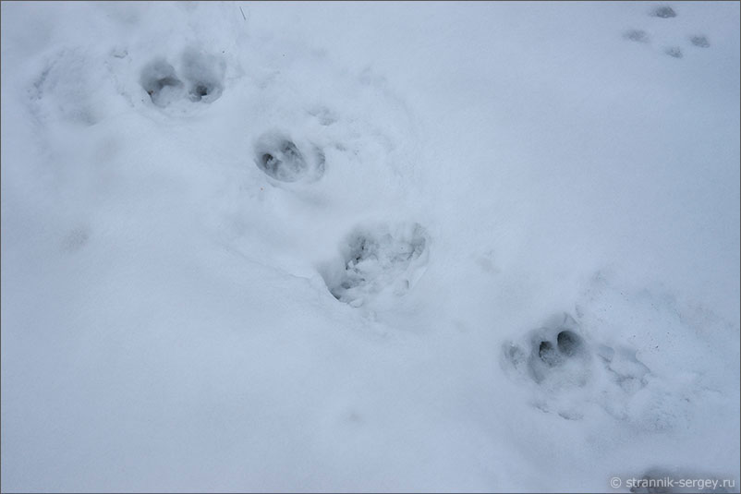
У него, клыки, торчком,
Землю роет пятачком,
Грязевых, любитель, ванн,
Не чистюля, не гурман –
Любит жёлуди…

Slide 10
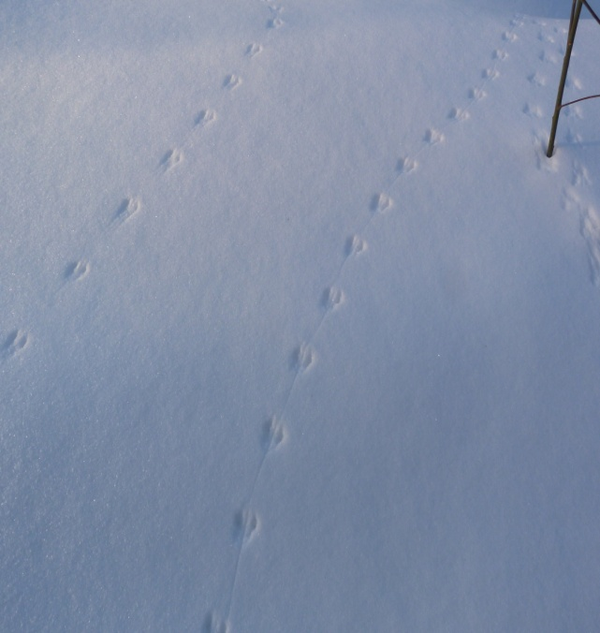
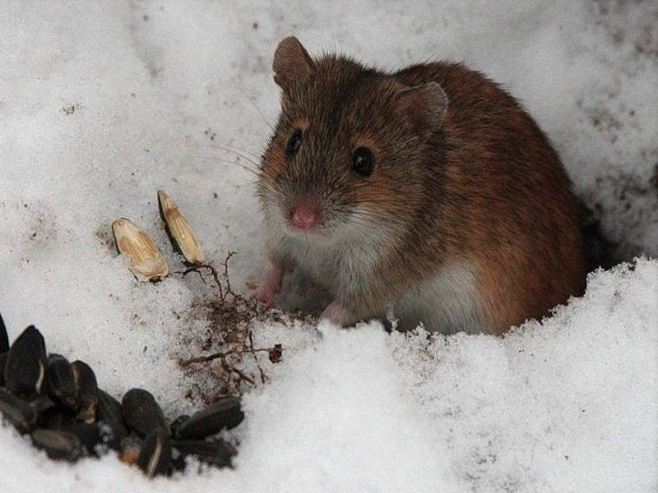
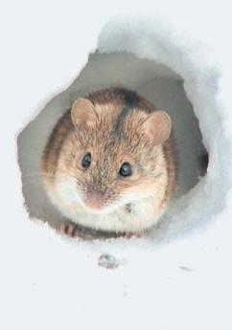
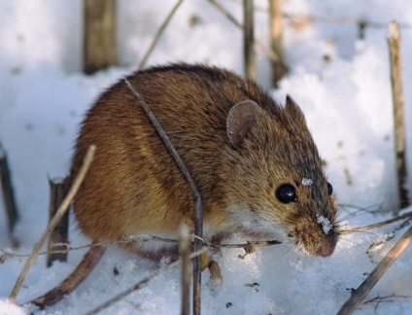
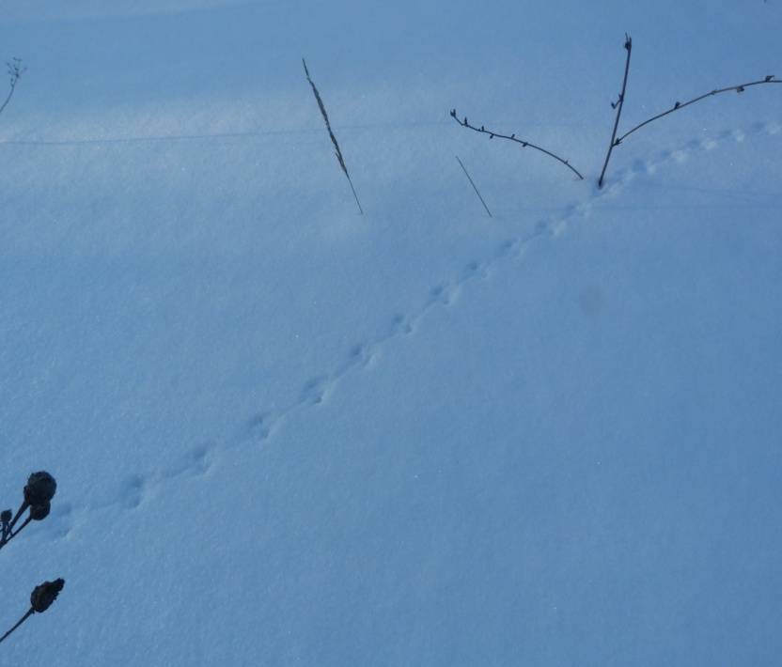
Зверь живет почти везде:
В огороде и в избе,
В поле и в лесу густом,
Под берёзкой, под кустом.
Зверь живет обычно в норке,
Может грызть и сыр и корки.
Если в поле обитает,
Тогда зёрнышки грызёт.
Длиннохвостая малышка
Этот зверь зовётся …

Slide 12
Учимся, творим и радуемся совместно. Мы познаем себя и мир! Нам это интересно!

